Slide 1
《善，最好的禮物》
作者─釋證嚴
攝影─李屏賓
精選證嚴 上人《靜思語》、《菩提心要》、《衲履足跡》等上百則與「善」有關的智慧語錄，搭配「光影詩人」李屏賓多年來隨手拍攝的精采作品。
把心安住，時時行善，
用善良的心，在人生旅途踏實走，
一步一步，都要踏在善的道路上。

Slide 2
《靜思法髓妙蓮華‧提婆達多品第十二》
作者─釋證嚴
〈提婆達多品〉是第十二品，各品中，從〈方便品〉以下「已明一乘之境」，已經開三顯一了。過去佛陀為了應眾生根機，開三乘的教法；當佛陀年紀大了，一定要將他的真實法、本懷讓大家了解，所以明一乘之境界。
從〈方便品〉強調一乘的境界，在〈法師品〉中更是「明一乘境中」，一乘即大乘的境界中，「持經之六度菩薩因行」，這一定是難行中能行的願力。
這個願力，在〈法師品〉與〈見寶塔品〉都很強調，而〈提婆達多品〉則是要讓我們更了解、體會。

Slide 3
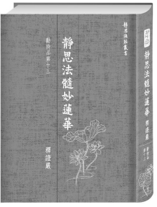
《靜思法髓妙蓮華‧勸持品第十三》
作者─釋證嚴
先前各品已「明一乘境中」，說明那一乘境界之中的境界、行、果。過去是行，要如何走；此時就是流通。
前面已經講了一實乘之中要如何修，如何行，結果是如何，〈勸持品〉就講如何保持，如何流通，指出如何流通經典，讓《妙法蓮華經》的法綿綿不斷。
除了流通，還要勸募持經、行經的人，這個宗旨我們要很清楚，這就是未來要講的〈勸持品〉

Slide 4
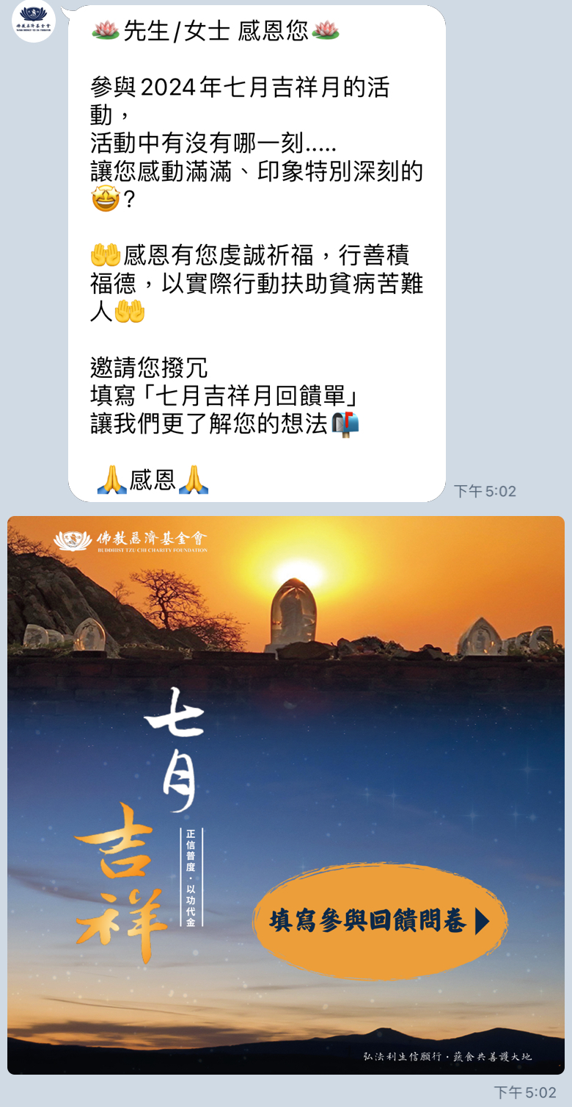
填寫問卷
感謝您今天的參與！希望您度過了愉快溫馨的時光。
打開慈濟line，會收到回饋問卷
如同左方的圖示
動動手指，給予回饋及建議
只要一分鐘填寫問卷，您的回饋對我們非常重要！
無限感恩！

Slide 5
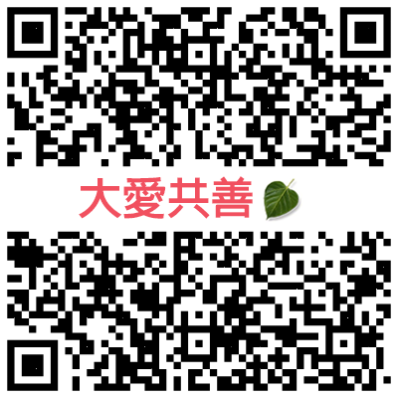
七月吉祥月
「普度」真實義
邀請您大愛共善「救倒懸」
受災難的人就像被綁著，
倒吊一般痛苦。
普度就是要救受災、受難、受飢、受寒的人。

